Slide 1

배열

Slide 2


배열
1
배열(Array)
1
같은 타입의 요소들이 연속해서 저장 되어있는 자료구조
타입 T와 상수 N이 주어졌을 때,
타입 T[N]의 변수는 타입 T인 N개의 요소들의 배열을 갖는다.
배열의 각 요소는 0 부터 N-1 까지의 색인(index)에 의해 참조된다.
2
예시(index 통한 참조)
double f[5]; // 5개의 double 배열 ; f[0],…,f[4]
int m[10] ; // 10개의 int 배열 : m[0],…,m[9]
m[2]=4;
f[4] = 2.5;
cout << f[m[2]]; // f[4]의 값 2.5를 출력
3
장/단점
접근 속도가 빠르고 일정하다
미리 크기를 정해야 하고, 한 번 정한 크기는 변경할 수 없다.
삽입과 제거에 있어 상대적으로 cost가 크다
Notes:
같은 타입의 요소들을 연속적이고 인덱스에 의해서 순서를 가지도록 저장하고 있는 자료구조
인덱스에 의해서 데이터에 바로 접근할 수 있는 것이 특징
Array의 사이즈는 사전에 정해져야 한다는 단점
인덱스를 이용해서 element를 삽입 삭제를 할 때 비용이 linked list보다 크다

Slide 3
배열
4
배열의 삽입
i 번째 위치에 원하는 값으로 삽입 Insert(idx,value)
순차,연속적으로 저장 되어 있는 형태를 유지 하고 싶다
A
4
3
1
4
5
6
1
3
4
5
7
0
1
2
8
5 삽입
A
1
4
5
6
1
3
5
7
4
3
4
5
7
0
1
2
5 삽입
A
1
4
5
6
1
3
5
7
4
3
5
4
5
7
0
1
2
최악의 경우 O(n)
Notes:
i번째 인덱스에 원하는 element를 삽입 하고 싶다
이때 저장된 기존 element들을 유지하면서 순차적이고 연속적으로 저장된 특징을 가지려면
삽입을 할 때 해당 index보다 index가 크거나 같은 위치의 element들 index +1씩 shift
그리고 해당 index에 원하는 element 삽입
최악의 경우 배열 내의 원소 수에 비례하는 cost

Slide 4
배열
5
배열의 제거
i 번째 위치에 해당하는 값을 제거 Delete(idx)
순차,연속적으로 저장 되어 있는 형태 유지 하고 싶다
A
4
3
1
4
5
6
1
3
4
5
7
0
1
2
8
4 제거
A
4
3
1
4
5
6
1
3
5
7
0
1
2
A
1
4
5
6
1
3
5
7
4
3
5
7
0
1
2
최악의 경우 O(n)
Notes:
i번째 인덱스에 element를 삭제 하고 싶다
이때 저장된 기존 element들을 유지하면서 순차적이고 연속적으로 저장된 특징을 가지려면
삭제를 원하는 index에 element 따로 저장 (이후 반환)
삭제 원하는 index보다 index가 큰 위치의 element들 index -1씩 shift
최악의 경우 배열 내의 원소 수에 비례하는 cost

Slide 5
배열
6
배열의 변경
i 번째 위치에 값을 변경 Set(idx, value)
순차,연속적으로 저장 되어 있는 형태 유지 하고 싶다
A
4
3
1
4
5
6
1
3
4
5
7
0
1
2
2번째 index element를 9로 변경
A
9
4
5
6
1
3
5
7
4
3
5
7
0
1
2
Notes:
i번째 인덱스에 element를 삭제 하고 싶다
이때 저장된 기존 element들을 유지하면서 순차적이고 연속적으로 저장된 특징을 가지려면
삭제를 원하는 index에 element 따로 저장 (이후 반환)
삭제 원하는 index보다 index가 큰 위치의 element들 index -1씩 shift
최악의 경우 배열 내의 원소 수에 비례하는 cost

Slide 6
배열
배열을 이용한 기본 연산
At : 인덱스 i 를 통해서 배열 원소에 접근
Insert : 인덱스 i를 통해서 배열 원소 삽입
Set : 인덱스 i 저장된 값을 원하는 값으로 변경
Delete: 인덱스 i 값을 삭제
Notes:
- 배열을 이용한 기본연산

Slide 7
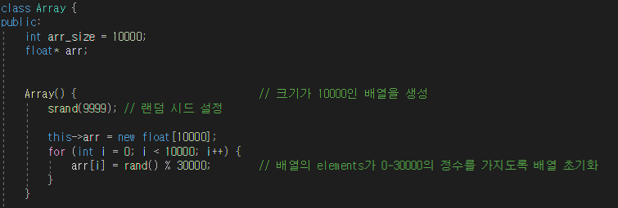
배열
Notes:
배열을 이용해서 기본연산을 수행할 수 있는 Class를 구현하려고 한다.
배열을 0으로 초기화 한 이유는 실제로는 배열이 size에 맞게 할당이 되어 모든 index에 접근 할 수 있지만 연속적이지 않은 index에 접근 하지 못하게 하기 위해 원소 0이 저장된 위치는 현재 원소가 없는 index라고 생각
at(index) 함수 index에 저장된 값 반환 그리고 저장된 값이 없는 index에 대해 예외처리

Slide 8
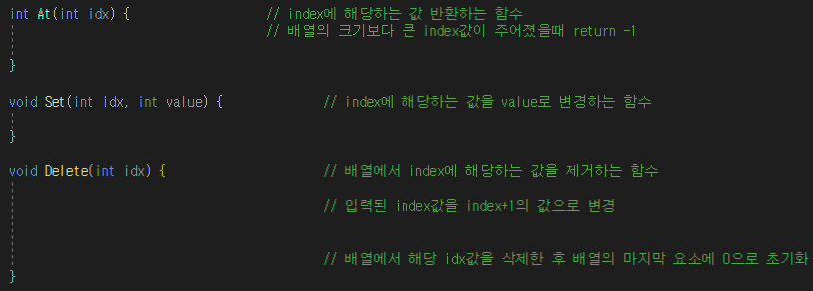
배열
Notes:
set(index , element) 함수 해당 index에 원하는 element 덮어씌우기 그리고 저장된 값이 없는 index에 대해서 예외처리
add(index , element) 함수 해당 index에 원하는 element 삽입 (강의노트 앞부분 삽입 내용) 그리고 저장된 값이 없는 index에 대해 예외처리

Slide 9
연결리스트

Slide 10
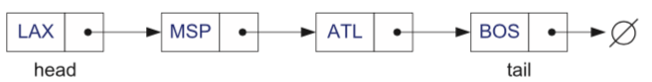
연결 리스트
1
연결 리스트
1
노드 : <원소,주소>과 같이 원소값과 다음 노드 주소를 저장하는 단위구조
데이터 필드 – 저장할 원소의 형태에 따라 하나 이상의 필드로 구성
링크 필드 – 메모리 참조 변수를 사용하여 주소에 대한 참조값 저장
데이터
링크
<원소,주소>
2
연결 리스트 : 노드들이 선형적으로 순서화된 형태의 집합체

Slide 11
연결 리스트
2
단일 연결 리스트
1
단일 연결 리스트: 노드 하나가 링크 필드에 의해서 다음 노드와
연결되는 구조를 가진 연결 리스트
2
단일 연결 리스트의 처음 노드와 마지막 노드를
각각 head, tail이라고 부른다.
=> null을 참조하는 next 값을 가지는 노드가 tail이다.
3
장점 연결 리스트는 미리 선언되지 않기 때문에 고정된 크기를 가지 않으며,
노드를 추가하거나 삭제함으로써 사이즈를 조정할 수 있다.
단점 index를 이용해 원하는 element에 바로 접근하는 배열과 달리
원하는 element에 접근하기 위해 순차적으로 접근 해야 한다.

Slide 12
연결 리스트
4
단일 연결 리스트의 추가 Append(element)
1) 새로운 노드 만들기
apple
NULL
2) 연결 리스트가 비어 있다면 새로운 노드가 첫 번째 element이고,비어 있지 않다면 tail에 새로운 노드를 연결
(연결 리스트 중간에 삽입하는 것이 아닌 연결 리스트 마지막에 추가)
mango
orange
peach
apple
NULL
Head node
Tail node

Slide 13
연결 리스트
5
단일 연결 리스트 삭제 Delete(index)
1) 연결 리스트가 비어 있는지 확인
2) 연결 리스트가 비어 있지 않다면, 연결 리스트를 순차적으로 돌면서 pre_node와 cur_node를 갱신하고,
이를 이용하여 원하는 index에 해당하는 노드를 삭제한다.
Ex ) 1번째 index 에 해당하는 노드 삭제!
pre_node = mango
cur_node = orange
mango
orange
peach
apple
NULL
0
1
2
3
Head node
Tail node

Slide 14
연결 리스트
5
단일 연결 리스트 삭제 Delete(index)
1) 연결 리스트가 비어 있는지 확인
2) 연결 리스트가 비어 있지 않다면, 연결 리스트를 순차적으로 돌면서 pre_node와 cur_node를 갱신하고,
이를 이용하여 원하는 index에 해당하는 노드를 삭제한다.
Ex ) 1번째 index 에 해당하는 노드 삭제!
pre_node = mango
cur_node = orange
mango
peach
apple
NULL
0
2
3
Head node
Tail node

Slide 15
연결 리스트
5
단일 연결 리스트 삭제 Delete(index)
1) 연결 리스트가 비어 있는지 확인
2) 연결 리스트가 비어 있지 않다면, 연결 리스트를 순차적으로 돌면서 pre_node와 cur_node를 갱신하고,
이를 이용하여 원하는 index에 해당하는 노드를 삭제한다.
Ex ) 1번째 index 에 해당하는 노드 삭제!
pre_node = mango
cur_node = orange
mango
peach
apple
NULL
0
2
3
Head node
Tail node

Slide 16
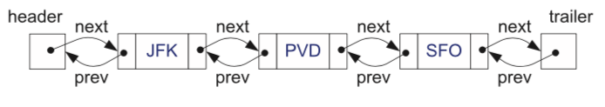
연결 리스트
2
이중 연결 리스트
1
단일 연결 리스트의 탐색 기능을 개선한 자료구조
2
단일 연결 리스트의 노드가 다음 노드뿐 만 아니라
이전 노드를 가리키는 포인터를 갖고 있음.
3
단일 연결 리스트와는 달리 양방향 탐색이 가능함.

Slide 17
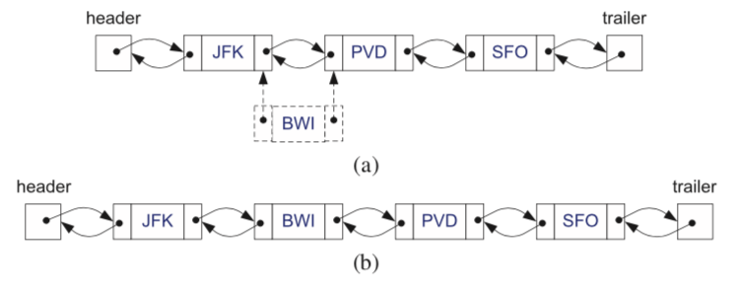
연결 리스트
4
이중 연결 리스트에 삽입
v
w
z
v
z
w
z의 prev 링크는 v를 가리키도록 한다.
z의 next 링크는 w를 가리키도록 한다.
w의 prev 링크는 z를 가리키도록 한다.
v의 next 링크는 z를 가리키도록 한다.

Slide 18
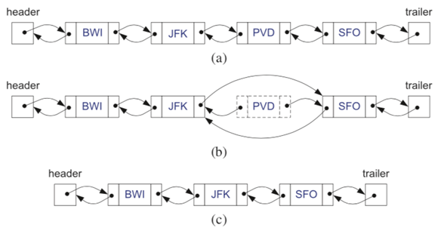
연결 리스트
5
이중 연결 리스트에서의 삭제
u
v
w
u
v
w
u
w
w의 prev 링크는 u를 가리키도록 만든다.
u의 next 링크가 w를 가리키도록 만든다.
v 노드를 삭제한다.

Slide 19
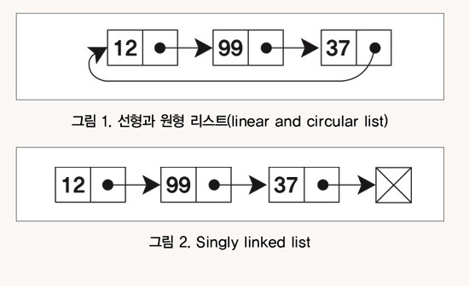
연결 리스트
3
환형 연결 리스트
1
단일 연결 리스트의 tail와 head가 next 포인터를 이용하여
연결되어 있는 형태
2
Cursor라고 불리우는 노드를 갖고 있어서, 환형 연결 리스트를 탐색할 때에 시작할 지점을 정해준다.

Slide 20
배열
연결리스트를 이용한 기본 연산
Empty : 연결리스트가 비어 있는지 확인하는 함수
List_size: 연결리스트의 크기를 확인하는 함수
Append : 연결 리스트에 data추가하는 함수
Add_Front : 연결 리스트 가장 앞에 data를 삽입하는 함수
Insert : 연결리스트의 인덱스i에 data 삽입하는 함수
Delete: 연결리스트의 인덱스 i에 해당하는 값을 삭제하는 함수
Print : 연결리스트를 순차적으로 돌면서 data 출력하는 함수
Notes:
- 배열을 이용한 기본연산

Slide 21
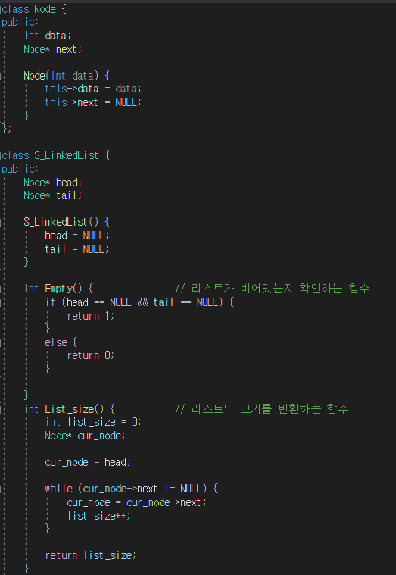
연결 리스트

Slide 22
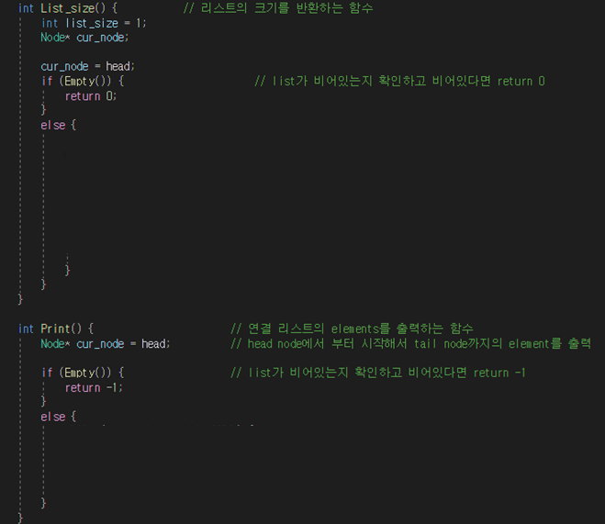
연결 리스트

Slide 23
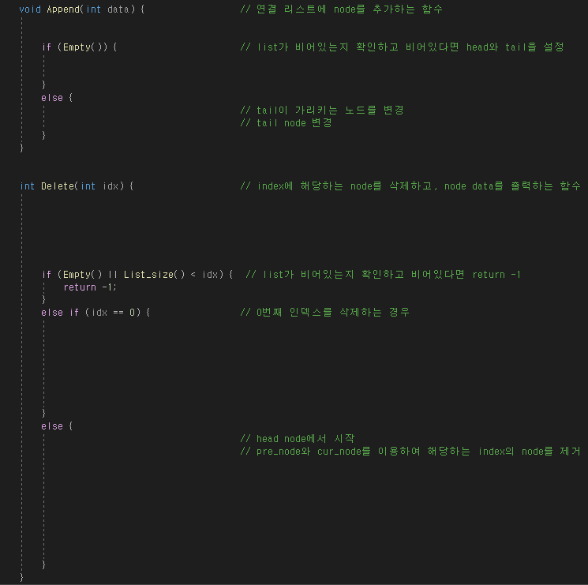
연결 리스트

Slide 24
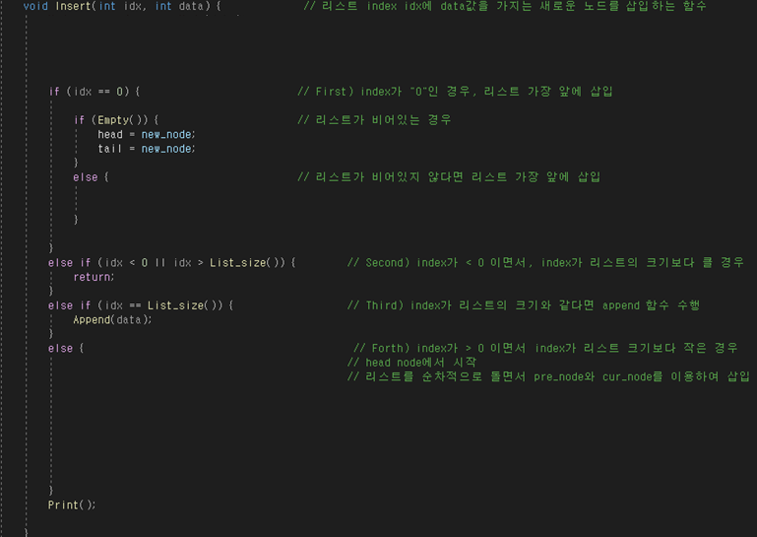
연결 리스트

Slide 25
Thank you

